Slide 1
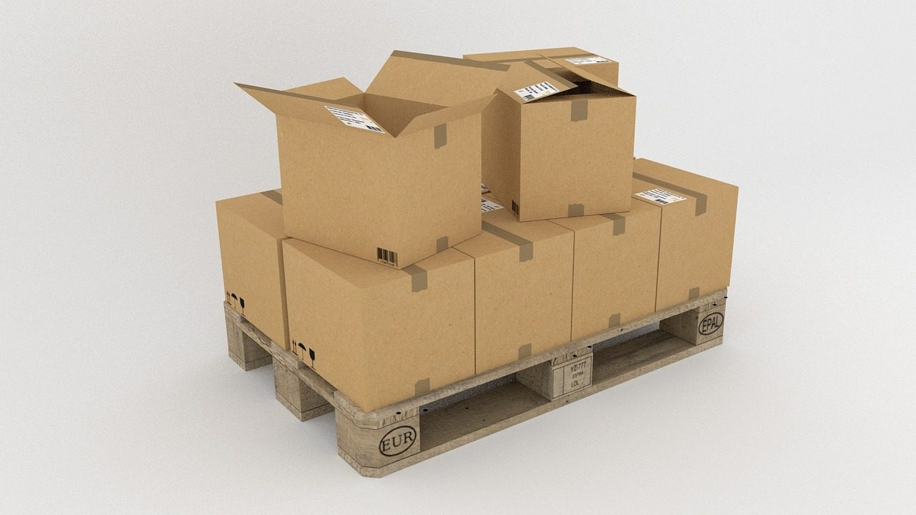
Preparar y registrar
transferencias
Carlos Castro
Ver el OA en pinturasespecializadas.lumbre.lat
Notes:
Objeto de aprendizaje de Lumbre · Carlos Castro
Enlace: https://pinturasespecializadas.lumbre.lat/object/preparar-y-registrar-transferencias

Slide 2
Acerca de este OA · 1 de 3
Objetivo
Preparar una transferencia interna entre puntos de venta con lista por referencia, comprobar la cantidad unidad a unidad, proteger y embalar los envases, documentar origen, destino, referencia, formato y cantidad, registrar la salida y la recepción por separado y tratar las transferencias pendientes y parciales sin dar nada por cerrado sin comprobar.
Preparar y registrar transferencias
2 / 118
Notes:
Enlace al OA: https://pinturasespecializadas.lumbre.lat/object/preparar-y-registrar-transferencias

Slide 3
Acerca de este OA · 2 de 3
Descripción
Formación interna sobre la preparación y el registro de transferencias entre tiendas y almacén de la misma casa: la cadena simétrica de ocho pasos con dos conteos, la lista por referencia, la protección de los envases, el documento de origen y destino, el registro de salida, la recepción con recuento y el tratamiento de pendientes y parciales. Incluye un mapa del stock en tránsito, un cuadro de estados y dos casos resueltos. La ruta interna queda pendiente de validación.
Autoría: Carlos Castro
Preparar y registrar transferencias
3 / 118
Notes:
Continuación de «Acerca de este OA» (2 de 3).

Slide 4
Acerca de este OA · 3 de 3
Etiquetas: existencias · transferencias · pba · salida · recepción · tránsito · parciales · pendientes
Preparar y registrar transferencias
4 / 118
Notes:
Continuación de «Acerca de este OA» (3 de 3).

Slide 5
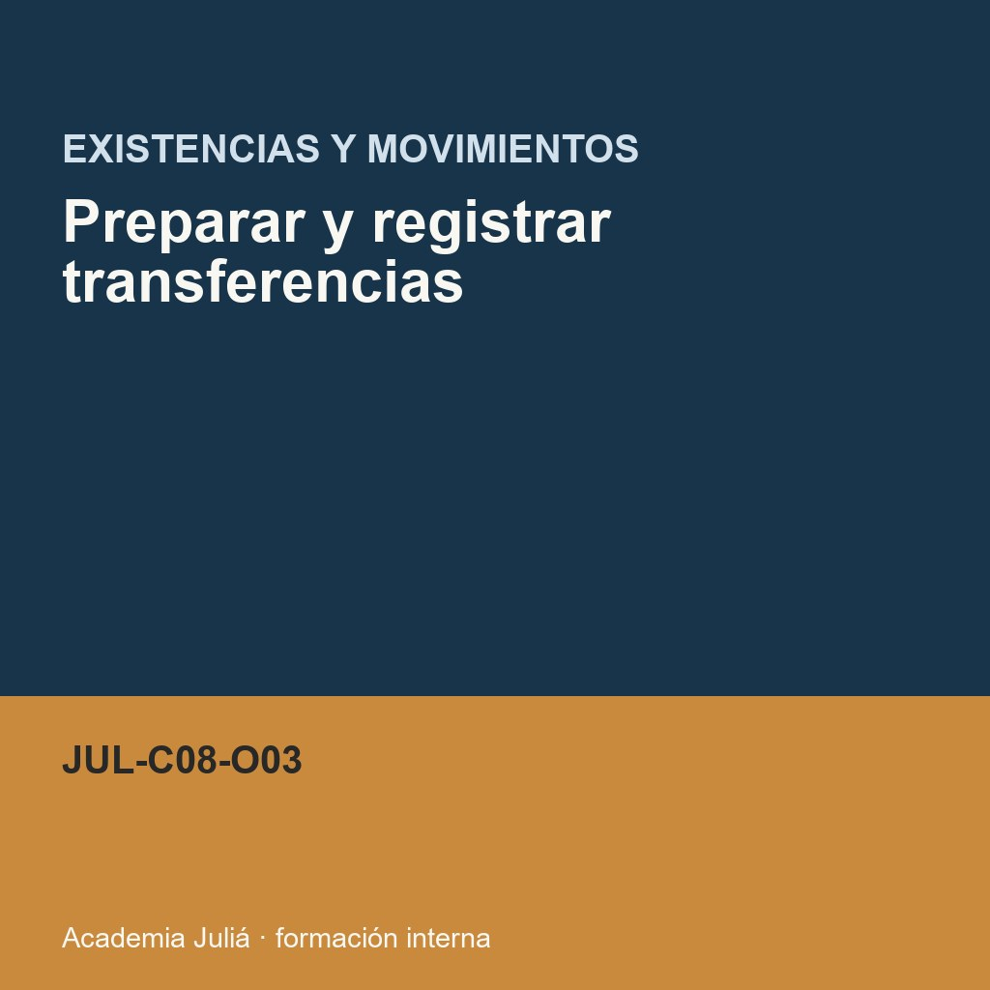
Preparar y registrar transferencias
Transferencias internas: el movimiento que no entra ni sale de la empresa, pero que puede descuadrar dos tiendas a la vez. Portada de identidad de la Academia de Pinturas Especializadas (formación interna).
Ver imagen original en el OA
Notes:
Imagen del OA: assets/cover.jpg
Texto alternativo: Portada de la Academia de Pinturas Especializadas con el título del objeto sobre fondo azul y franja ocre, y el código JUL-C08-O03
Pie: Transferencias internas: el movimiento que no entra ni sale de la empresa, pero que puede descuadrar dos tiendas a la vez. Portada de identidad de la Academia de Pinturas Especializadas (formación interna).
Enlace: https://pinturasespecializadas.lumbre.lat/object/preparar-y-registrar-transferencias

Slide 6
Preparar y registrar transferencias · 1 de 5
Mover material de una tienda a otra parece lo más fácil del mundo: son «nuestros» botes, se cargan, se llevan y se descargan. Y precisamente por eso es uno de los movimientos que más descuadres produce: una transferencia mal cerrada crea dos errores a la vez. En el origen quedan registradas unas existencias que ya no están; en el destino no consta nada de lo que sí está. Si además nadie contó, el problema no se detecta hasta el siguiente recuento, y cuando aparece ya no hay prueba de qué pasó.
Preparar y registrar transferencias
6 / 118

Slide 7
Preparar y registrar transferencias · 2 de 5
Este objeto enseña la cadena simétrica: los mismos controles, dos veces, con dos personas distintas. Preparar una lista por referencia (no por recuerdo), comprobar físicamente unidad a unidad, proteger los envases, documentar origen, destino, referencia, formato y cantidad, registrar la salida, y que quien recibe registre la recepción después de volver a contar. Después llegan los dos estados que más trabajo dan: la transferencia pendiente (salió y nadie la ha recibido: mercancía en tránsito) y la parcial (llega menos de lo que salió).
Preparar y registrar transferencias
7 / 118
Notes:
Continuación de «Preparar y registrar transferencias» (2 de 5).

Slide 8
Preparar y registrar transferencias · 3 de 5
Lo que hace cada tienda concreta con una transferencia abierta (en qué pantalla se anota, qué documento la soporta, quién autoriza cerrarla o devolverla) depende del procedimiento interno de la empresa y está pendiente de validación: aquí se aprende el control y su lógica, no una ruta inventada.
Quien prepara no es quien recibe, y los dos cuentan.
— Regla de la transferencia. Un solo conteo es una declaración; dos conteos que coinciden son una prueba.
Preparar y registrar transferencias
8 / 118
Notes:
Continuación de «Preparar y registrar transferencias» (3 de 5).

Slide 9
Preparar y registrar transferencias · 4 de 5
Dependencia interna pendiente
Este objeto enseña controles generales y verificables de una transferencia interna (lista por referencia, comprobación física, protección, documentación, doble registro y tratamiento de pendientes y parciales). Lo concreto de la empresa debe confirmarlo la casa: qué documento se usa y qué campos tiene, quién autoriza una transferencia y con qué criterio, cómo y dónde
Preparar y registrar transferencias
9 / 118
Notes:
Continuación de «Preparar y registrar transferencias» (4 de 5).

Slide 10
Preparar y registrar transferencias · 5 de 5
se registra la recepción en el destino, si existe un plazo máximo de tránsito y qué se hace con una parcial o con un envío que llegó al destino equivocado. Ver §5.3 del plan (flujo de transferencias, recepción y recuentos). Hasta entonces, nada de esto se afirma como norma interna, y no se reproducen nombres de tiendas, referencias, pantallas ni documentos reales.
Preparar y registrar transferencias
10 / 118
Notes:
Continuación de «Preparar y registrar transferencias» (5 de 5).

Slide 11
0 · Repaso del prerrequisito: los tres estados del stock (JUL-C08-O01) · 1 de 4
Este objeto da por hecho el JUL-C08-O01, Existencias físicas, registradas y disponibles. Como puede que aún no lo tengas delante, aquí va el resumen mínimo que necesitas para seguirlo sin perder el hilo: una misma referencia tiene tres cifras distintas y confundirlas es la raíz del noventa por ciento de los descuadres.
•
EXISTENCIAS FÍSICAS: lo que hay de verdad en la tienda ahora mismo, contado. Es lo único que puedes tocar y vender en este momento.
Preparar y registrar transferencias
11 / 118

Slide 12
0 · Repaso del prerrequisito: los tres estados del stock (JUL-C08-O01) · 2 de 4
•
EXISTENCIAS REGISTRADAS: lo que dice el sistema. Deben coincidir con las físicas; cuando no coinciden, hay un descuadre o un movimiento sin registrar (una transferencia es el caso típico).
•
DISPONIBLE: lo registrado menos lo reservado, lo comprometido y lo que no está en condiciones de venderse. Es lo único que se puede prometer a un cliente o a otra tienda.
Preparar y registrar transferencias
12 / 118
Notes:
Continuación de «0 · Repaso del prerrequisito: los tres estados del stock (JUL-C08-O01)» (2 de 4).

Slide 13
0 · Repaso del prerrequisito: los tres estados del stock (JUL-C08-O01) · 3 de 4
•
EN TRÁNSITO: el estado que aparece justo en medio de una transferencia. La mercancía existe físicamente, pero no está en ninguna estantería: salió del registro de un sitio y aún no entró en el del otro.
Preparar y registrar transferencias
13 / 118
Notes:
Continuación de «0 · Repaso del prerrequisito: los tres estados del stock (JUL-C08-O01)» (3 de 4).

Slide 14
0 · Repaso del prerrequisito: los tres estados del stock (JUL-C08-O01) · 4 de 4
Tres preguntas antes de mover nada
¿Cuántas unidades hay físicamente? ¿Cuántas constan en el registro? ¿Cuántas son disponibles (descontando reservas y compromisos)? Si al terminar la transferencia las tres respuestas de cada tienda no cuadran, el error está dentro del movimiento, no después. Y recuerda la regla del objeto anterior: no se da por recibido lo que no se ha comprobado.
Preparar y registrar transferencias
14 / 118
Notes:
Continuación de «0 · Repaso del prerrequisito: los tres estados del stock (JUL-C08-O01)» (4 de 4).

Slide 15
1 · Qué es una transferencia interna (y qué no es) · 1 de 5
Una transferencia es un movimiento de mercancía entre dos puntos de la misma casa: de un almacén a una tienda, de una tienda a otra, o de vuelta. No hay compra ni proveedor: el dueño del producto no cambia, cambia su ubicación y su registro. Por eso se parece a la recepción de mercancía de proveedor (JUL-C08-O05) en los controles y se diferencia en el origen del error típico: en la recepción el riesgo es aceptar algo que no llegó; en la transferencia el riesgo es perder la trazabilidad de algo que sí existe, repartido entre dos registros que nadie ha encontrado.
Las palabras que se usan en el almacén y en el mostrador:
Preparar y registrar transferencias
15 / 118

Slide 16
1 · Qué es una transferencia interna (y qué no es) · 2 de 5
•
ORIGEN: la tienda o el almacén del que sale la mercancía. Prepara, cuenta, protege y registra la salida.
•
DESTINO: la tienda o el almacén que la recibe. Vuelve a contar y registra la recepción. Un destino mal escrito es un error, no una tontería.
•
LISTA POR REFERENCIA: la relación de lo que se mueve, hecha desde la referencia y el formato, no desde el recuerdo ni desde el color del envase.
Preparar y registrar transferencias
16 / 118
Notes:
Continuación de «1 · Qué es una transferencia interna (y qué no es)» (2 de 5).

Slide 17
1 · Qué es una transferencia interna (y qué no es) · 3 de 5
•
DOCUMENTO DE TRANSFERENCIA: el papel (o pantalla) que viaja con la mercancía y une los dos registros. Su contenido mínimo se ve en el apartado 5.
•
SALIDA: el registro con el que el origen descuenta las unidades. Sin salida anotada, el movimiento es invisible.
•
RECEPCIÓN: el registro con el que el destino da entrada a lo que ha contado, no a lo que decía el documento.
Preparar y registrar transferencias
17 / 118
Notes:
Continuación de «1 · Qué es una transferencia interna (y qué no es)» (3 de 5).

Slide 18
1 · Qué es una transferencia interna (y qué no es) · 4 de 5
•
PENDIENTE: salió y todavía no se ha recibido. Mercancía en tránsito: no es disponible para prometer en ninguna de las dos partes.
•
PARCIAL: llegó menos de lo que salió (o llegó un formato distinto de lo que constaba). Queda una diferencia abierta y anotada.
Preparar y registrar transferencias
18 / 118
Notes:
Continuación de «1 · Qué es una transferencia interna (y qué no es)» (4 de 5).

Slide 19
1 · Qué es una transferencia interna (y qué no es) · 5 de 5
Una transferencia mal cerrada crea dos errores
Si el origen descuenta 120 botes y el destino registra 120 cuando solo han llegado 115, tienes a la vez un sobrante fantasma en la tienda receptora (el sistema dice que hay 5 botes que no están) y una falta invisible en la de origen si alguien los guarda «para apuntarlos luego». Ninguno de los dos descuadres se explica solo: se explica la diferencia registrada en el momento.
Preparar y registrar transferencias
19 / 118
Notes:
Continuación de «1 · Qué es una transferencia interna (y qué no es)» (5 de 5).

Slide 20
2 · La cadena simétrica: ocho pasos, dos conteos
Toda transferencia ordenada recorre el mismo camino dos veces: una en el origen y otra, espejada, en el destino. La figura lo resume; fíjate en que los pasos 2 y 6 son el mismo control hecho por dos personas distintas, y en que entre medias hay un tramo (el tránsito) en el que la mercancía no pertenece a ninguna estantería.
Preparar y registrar transferencias
20 / 118

Slide 21
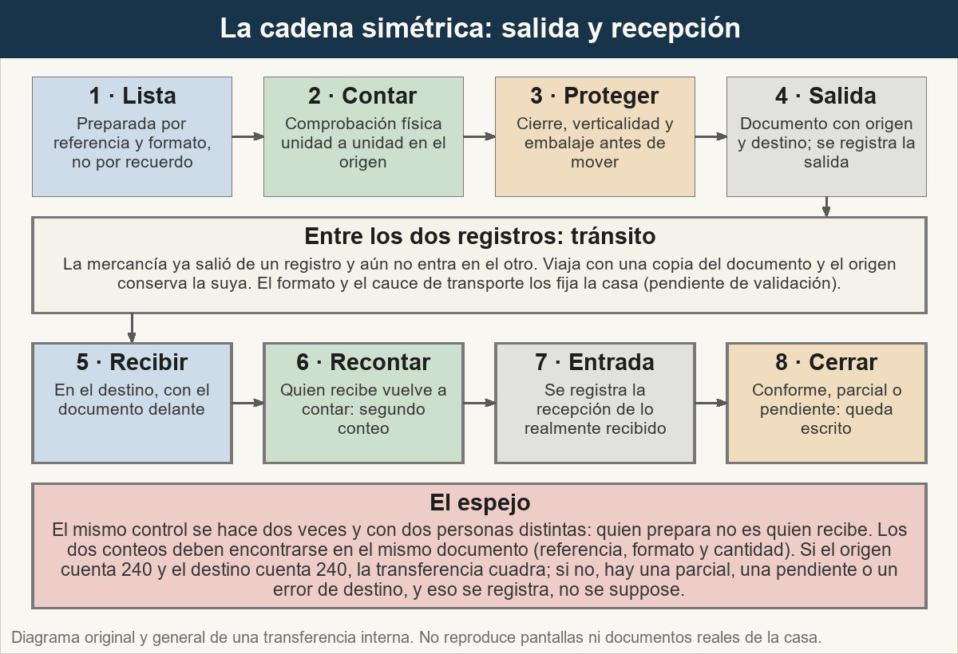
2 · La cadena simétrica: ocho pasos, dos conteos
La cadena simétrica. Ocho pasos y dos conteos: quien prepara no es quien recibe y los dos conteos deben encontrarse en el mismo documento (referencia, formato y cantidad). El formato del documento y el cauce de transporte los fija la casa (pendiente de validación).
Ver imagen original en el OA
Notes:
Imagen del OA: assets/fig-espejo.jpg
Texto alternativo: Diagrama con dos bandas simétricas de cuatro pasos cada una: en el origen, lista por referencia, comprobación física, protección y registro de salida; en el destino, recibir, recontar, registrar la entrada y cerrar; entre ambas bandas, una franja de tránsito con el documento
Pie: La cadena simétrica. Ocho pasos y dos conteos: quien prepara no es quien recibe y los dos conteos deben encontrarse en el mismo documento (referencia, formato y cantidad). El formato del documento y el cauce de transporte los fija la casa (pendiente de validación).
Enlace: https://pinturasespecializadas.lumbre.lat/object/preparar-y-registrar-transferencias

Slide 22
2 · La cadena simétrica: ocho pasos, dos conteos · 1 de 4
1.
LISTA POR REFERENCIA: se prepara desde la referencia y el formato (y, si procede, el lote), nunca de memoria ni «del bote azul». La lista es la base del conteo.
2.
COMPROBACIÓN FÍSICA EN ORIGEN: se cuenta unidad a unidad lo que va a salir, no los bultos. Se revisa el estado de cada envase antes de cargarlo.
Preparar y registrar transferencias
22 / 118

Slide 23
2 · La cadena simétrica: ocho pasos, dos conteos · 2 de 4
3.
PROTECCIÓN Y EMBALAJE: tapones apretados, botes en vertical, sin apoyo sobre las tapas, carga que no baile. Un derrame en el vehículo convierte una transferencia en una incidencia.
4.
DOCUMENTO: origen, destino, referencia, formato y cantidad por línea, con fecha y firma o identificación de quién prepara y de quién recibe.
Preparar y registrar transferencias
23 / 118
Notes:
Continuación de «2 · La cadena simétrica: ocho pasos, dos conteos» (2 de 4).

Slide 24
2 · La cadena simétrica: ocho pasos, dos conteos · 3 de 4
5.
REGISTRO DE SALIDA: el origen descuenta las unidades en el momento de la salida. Sin este registro no hay tránsito controlado: hay mercancía que se ha ido sin que nadie lo sepa.
6.
RECEPCIÓN EN DESTINO: se recibe con el documento delante, sin dar nada por bueno por venir «de casa».
7.
RECONTADO: quien recibe vuelve a contar, unidad a unidad, y revisa el estado. Es el segundo conteo de la cadena y el que cierra el círculo.
Preparar y registrar transferencias
24 / 118
Notes:
Continuación de «2 · La cadena simétrica: ocho pasos, dos conteos» (3 de 4).

Slide 25
2 · La cadena simétrica: ocho pasos, dos conteos · 4 de 4
8.
CIERRE O INCIDENCIA: conforme, parcial o pendiente. Se escribe el resultado; no se supone ni se deja «para luego».
La separación de personas es un control, no desconfianza
Si la misma persona prepara, transporta y recibe, el doble conteo desaparece y el movimiento deja de tener verificación. Donde la plantilla es corta y una persona hace varios papeles, el control se sustituye por una segunda comprobación registrada (otra firma, otro conteo anotado, una revisión del responsable). La fórmula concreta de cada centro es una dependencia interna pendiente de validación.
Preparar y registrar transferencias
25 / 118
Notes:
Continuación de «2 · La cadena simétrica: ocho pasos, dos conteos» (4 de 4).

Slide 26
3 · Preparar: lista por referencia y comprobación física
La preparación es donde se cometen los errores que después nadie sabe explicar. Regla simple: se prepara con la lista en la mano y se va marcando lo que se coge, no se coge y luego se escribe. Y se cuenta por unidades: un palé o un carro «que cuadra en bultos» no demuestra nada, igual que en la recepción de proveedor.
Las tres comprobaciones de la preparación son distintas y se hacen en orden.
Preparar y registrar transferencias
26 / 118

Slide 27
3 · Preparar: lista por referencia y comprobación física
Qué se comprueba al preparar una transferencia y qué señal indica que algo va mal
Preparar y registrar transferencias
27 / 118
Notes:
Título completo de la tabla que sigue.

Slide 28
Tabla · 1 de 2
Comprobación | Cómo se hace | Señal de alarma
Identidad | Referencia y formato escritos en la lista, cotejados con la etiqueta de cada bote | Dos formatos que «se parecen» y solo difieren en el tamaño o el acabado
Cantidad | Cuenta unidad a unidad y ve marcando la lista; recontruenta antes de cerrar | Bultos que cuadran pero caja ligera, precinto roto o hueco dentro del embalaje
Estado | Revisa cada envase: tapa, asa, golpes, abolladuras, restos de fugas secas | Un bote que ya sale dañado: no es mercancía transferible en buenas condiciones
Preparar y registrar transferencias
28 / 118
Notes:
Tabla del OA: Tabla
Enlace: https://pinturasespecializadas.lumbre.lat/object/preparar-y-registrar-transferencias

Slide 29
Tabla · 2 de 2
Comprobación | Cómo se hace | Señal de alarma
Destino | Confirma a qué tienda va cada línea antes de cargar, con quien lo pidió | Dos tiendas con nombre parecido o una referencia pedida «para la de siempre»
Registro | Anota la salida con fecha y con la cantidad realmente cargada | Dejar el registro «para cuando vuelva el vehículo»
Preparar y registrar transferencias
29 / 118
Notes:
Tabla del OA: Tabla
Enlace: https://pinturasespecializadas.lumbre.lat/object/preparar-y-registrar-transferencias

Slide 30
3 · Preparar: lista por referencia y comprobación física
Ni por recuerdo ni por parecido
El límite del plan (§7) es claro: no se recomienda ni se da por buena una referencia por el color del envase, el nombre comercial o el parecido con otra. En una transferencia eso se traduce en algo muy concreto: la lista se escribe por referencia y formato, y se comprueba leyendo la etiqueta. Un envase de 18 L que se parece al de 15 L de otra familia no es «casi lo mismo»: es otra referencia, y si viaja sin documentar, el descuadre aparece en las dos tiendas.
Preparar y registrar transferencias
30 / 118

Slide 31
4 · Proteger y embalar: botes de pintura en movimiento · 1 de 5
Un bote de pintura que se traslada mal no solo se ensucia: puede perder el cierre, abombarse, abrir la tapa o reventar una etiqueta, y entonces deja de ser vendible y se convierte en un problema de limpieza y de gestión de residuos en el destino. La protección es parte de la transferencia, no un detalle logístico: lo que proteges es la prueba de que salió en condiciones.
•
VERTICALIDAD: los botes viajan en vertical, con la tapa arriba. Un bote tumbado o apoyado en la tapa trabaja la junta y acaba filtrando por el borde.
Preparar y registrar transferencias
31 / 118

Slide 32
4 · Proteger y embalar: botes de pintura en movimiento · 2 de 5
•
CIERRE: comprueba el apriete de cada tapa antes de mover. Un bote que ha estado abierto para una mezcla o un tintado necesita un repaso de cierre y, si la junta está dañada, no se transfiere: se queda y se registra su estado.
•
APILAMIENTO: no apiles apoyando los botes de arriba sobre las tapas de los de abajo. El peso debe ir sobre el fondo, con separación si el embalaje no lo admite, y sin superar lo que aguanta el propio envase o la caja.
Preparar y registrar transferencias
32 / 118
Notes:
Continuación de «4 · Proteger y embalar: botes de pintura en movimiento» (2 de 5).

Slide 33
4 · Proteger y embalar: botes de pintura en movimiento · 3 de 5
•
ESTABILIDAD DE LA CARGA: que nada baile ni se apoye contra las asas. En el enlace entre tiendas cercanas, un carrito mal sujeto hace más daño que un viaje largo bien embalado.
•
IDENTIFICACIÓN: cada bulto o palé sale con su referencia, su cantidad y su destino visibles, y con la copia del documento dentro o sujeta por fuera.
Preparar y registrar transferencias
33 / 118
Notes:
Continuación de «4 · Proteger y embalar: botes de pintura en movimiento» (3 de 5).

Slide 34
4 · Proteger y embalar: botes de pintura en movimiento · 4 de 5
•
ETIQUETADO Y PROTECCIÓN DEL ENVASE: la etiqueta tiene que seguir siendo legible al llegar. Si una transferencia llega con las etiquetas ilegibles, nadie puede comprobar la referencia: se convierte en una transferencia en duda.
Preparar y registrar transferencias
34 / 118
Notes:
Continuación de «4 · Proteger y embalar: botes de pintura en movimiento» (4 de 5).

Slide 35
4 · Proteger y embalar: botes de pintura en movimiento · 5 de 5
Si hay una fuga o un derrame
Un envase que pierde se aísla y se identifica: no viaja suelto con el resto y no se ubica en la estantería del destino. La limpieza y la gestión de restos de pintura, disolventes y envases contaminados no son basura ordinaria y siguen el plan y la clasificación confirmados para cada centro (tema de C10 y de la política interna); aquí solo se enseña el control de la transferencia: detectar, aislar, documentar y comunicar, sin improvisar instrucciones de manipulación que corresponden a la ficha y al procedimiento del centro.
Preparar y registrar transferencias
35 / 118
Notes:
Continuación de «4 · Proteger y embalar: botes de pintura en movimiento» (5 de 5).

Slide 36
5 · El documento: origen, destino, referencia, formato y cantidad
El documento es lo que hace que dos registros separados por unos kilómetros hablen del mismo movimiento. No importa tanto el formato (papel, pantalla o albarán interno) como lo que contiene: si falta un campo, alguien lo rellenará de memoria, y ahí es donde nace el error de destino o de cantidad. Los cinco campos mínimos y para qué sirve cada uno:
Preparar y registrar transferencias
36 / 118

Slide 37
5 · El documento: origen, destino, referencia, formato y cantidad
Contenido mínimo del documento de transferencia y qué provoca su ausencia
Preparar y registrar transferencias
37 / 118
Notes:
Título completo de la tabla que sigue.

Slide 38
Tabla · 1 de 2
Campo | Para qué sirve | Si falta o está mal
Origen | Identifica de qué tienda o almacén sale y quién descuenta las unidades | Nadie sabe dónde estaba antes la mercancía: el descuadre no se puede reconstruir
Destino | Identifica a quién llega y quién debe contar y registrar la recepción | La mercancía viaja sin dueño de registro: queda pendiente o entra en la tienda equivocada
Referencia | Dice qué producto es, con su código, no con su aspecto | Se acepta por parecido y aparecen dos errores: uno en cada tienda
Preparar y registrar transferencias
38 / 118
Notes:
Tabla del OA: Tabla
Enlace: https://pinturasespecializadas.lumbre.lat/object/preparar-y-registrar-transferencias

Slide 39
Tabla · 2 de 2
Campo | Para qué sirve | Si falta o está mal
Formato | Distingue 50 ml, 1 L, 4 L, 15 L, 18 L o el acabado que sea | El mismo producto en otro formato es otra referencia de stock: descuadre garantizado
Cantidad | Unidades por línea, en la unidad que se cuenta (botes, no «bultos») | Sin cantidad por línea no hay recuento posible ni parcial detectable
Fecha y personas | Quién prepara, quién transporta, quién recibe, con fecha | Sin nombres y fecha, la trazabilidad del movimiento se pierde en cuanto cambia el turno
Preparar y registrar transferencias
39 / 118
Notes:
Tabla del OA: Tabla
Enlace: https://pinturasespecializadas.lumbre.lat/object/preparar-y-registrar-transferencias

Slide 40
5 · El documento: origen, destino, referencia, formato y cantidad
Una copia viaja, otra se queda
La práctica general es que viaje una copia con la mercancía y quede otra en el origen, de modo que los dos registros se apoyen en el mismo texto. Lo que no vale es que el documento «lo lleve el conductor y ya se verá». El modelo oficial del documento, si es digital o en papel y qué campos exactos tiene en la empresa es una dependencia interna pendiente de validación (§5.3).
Preparar y registrar transferencias
40 / 118

Slide 41
6 · Salida y recepción: dos registros que deben encontrarse
El momento crítico es el intervalo entre los dos registros. Ahí la mercancía existe (está en un vehículo o en un carro), pero no está en ninguna estantería: no es disponible para el origen, que ya la descontó, ni para el destino, que todavía no la ha contado. Si alguien promete esas unidades «porque están de camino», está vendiendo algo que no puede entregar hoy.
Preparar y registrar transferencias
41 / 118

Slide 42
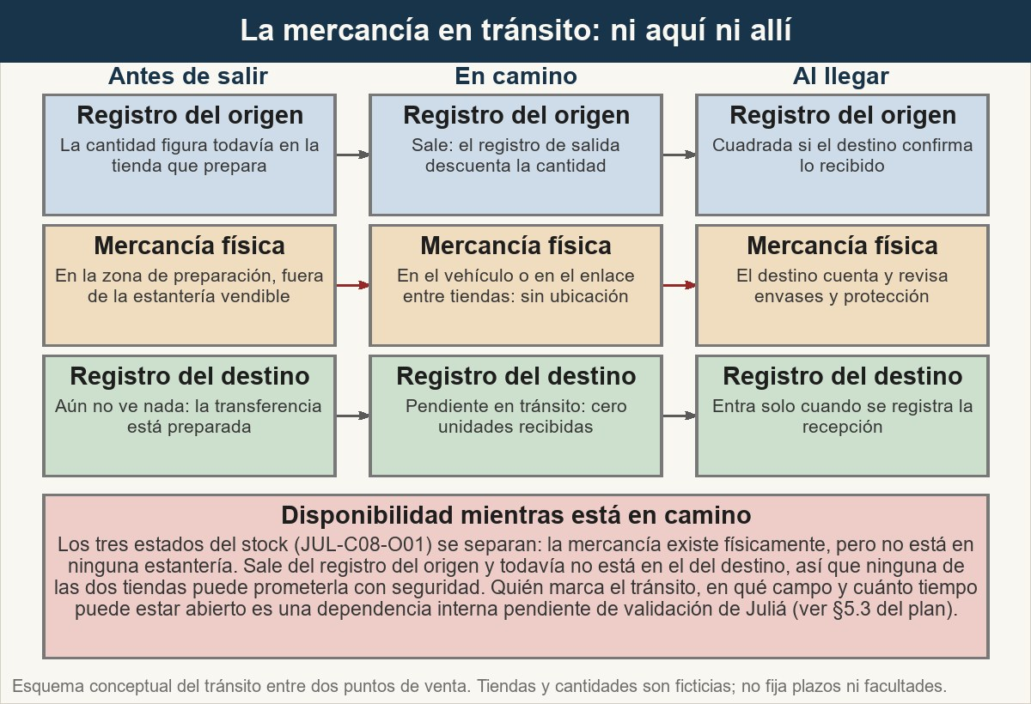
6 · Salida y recepción: dos registros que deben encontrarse
Ver imagen original en el OA
Notes:
Imagen del OA: assets/fig-transito.jpg
Texto alternativo: Cuadrícula de tres columnas, antes de salir, en camino y al llegar, por tres filas, registro del origen, mercancía física y registro del destino, con una caja final que explica que en tránsito la mercancía no es disponible para prometer
Pie: Dónde está cada cosa durante el tránsito. Las tres cifras del stock (física, registrada y disponible, JUL-C08-O01) se separan: la mercancía existe físicamente pero no está en ninguna estantería. Quién marca el tránsito, en qué campo y durante cuánto tiempo es una dependencia interna pendiente de validación.
Enlace: https://pinturasespecializadas.lumbre.lat/object/preparar-y-registrar-transferencias

Slide 43
6 · Salida y recepción: dos registros que deben encontrarse · Pie de imagen
Dónde está cada cosa durante el tránsito. Las tres cifras del stock (física, registrada y disponible, JUL-C08-O01) se separan: la mercancía existe físicamente pero no está en ninguna estantería. Quién marca el tránsito, en qué campo y durante cuánto tiempo es una dependencia interna pendiente de validación.
Preparar y registrar transferencias
43 / 118
Notes:
Pie completo de la imagen.

Slide 44
6 · Salida y recepción: dos registros que deben encontrarse · 1 de 4
•
EN EL ORIGEN, LA SALIDA: se registra al cargar, con la cantidad realmente contada, no la pedida. Si se descargó una caja porque no cabía, eso se anota antes de registrar.
•
EN EL CAMINO: la mercancía no es de ninguna estantería. Si el vehículo vuelve sin entregar (tienda cerrada, destinatario ausente), la transferencia sigue pendiente y eso debe constar, no adivinarse.
Preparar y registrar transferencias
44 / 118

Slide 45
6 · Salida y recepción: dos registros que deben encontrarse · 2 de 4
•
EN EL DESTINO, LA RECEPCIÓN: se registra lo contado, con fecha y con quién ha contado. Es el registro que cierra el movimiento; sin él, el origen tiene una salida y el destino un montón de botes sin nombre.
•
EL ENCUENTRO DE LOS DOS REGISTROS: salida y recepción se comparan. Coinciden: conforme. No coinciden: parcial o pendiente, y se abre la diferencia por el cauce de la casa.
Preparar y registrar transferencias
45 / 118
Notes:
Continuación de «6 · Salida y recepción: dos registros que deben encontrarse» (2 de 4).

Slide 46
6 · Salida y recepción: dos registros que deben encontrarse · 3 de 4
•
SIEMPRE DESPUES, LA UBICACION: la mercancía recibida se coloca cuando ya está contada y registrada, no antes de comprobarla.
Preparar y registrar transferencias
46 / 118
Notes:
Continuación de «6 · Salida y recepción: dos registros que deben encontrarse» (3 de 4).

Slide 47
6 · Salida y recepción: dos registros que deben encontrarse · 4 de 4
No dar por recibido sin comprobar
Es la misma regla del objeto de recepción (JUL-C08-O05), aplicada a un compañero en vez de a un transportista externo: el hecho de que la mercancía salga de casa no la hace correcta. Un origen equivocado, un formato mal apuntado o una caja mal contada llegan igual de bien presentados. En el destino se cuenta, se mira el estado y se registra lo que hay; la confianza no sustituye al conteo.
Preparar y registrar transferencias
47 / 118
Notes:
Continuación de «6 · Salida y recepción: dos registros que deben encontrarse» (4 de 4).

Slide 48
7 · Pendientes y parciales: qué significan y quién decide
Una transferencia pendiente es la que salió registrada y todavía no ha sido recibida: existe un hueco entre los dos registros. Una parcial es la que se recibió, pero con menos cantidad (o distinto formato) de la que salió: queda una diferencia abierta. Son los dos estados que la gente tiende a «resolver» sin hacer nada, y los dos que hay que documentar.
Los estados por los que pasa una transferencia y lo que cada uno permite se ven en la figura y en la tabla.
Preparar y registrar transferencias
48 / 118

Slide 49
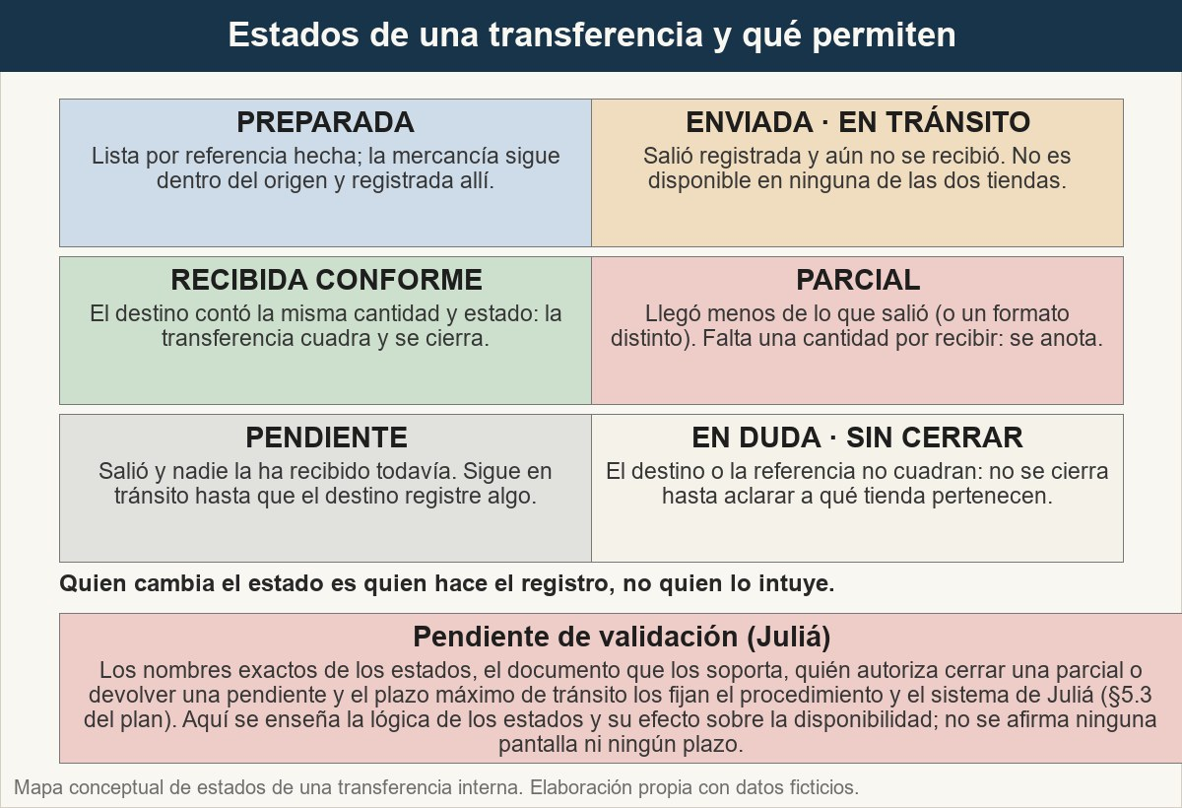
7 · Pendientes y parciales: qué significan y quién decide
Estados de una transferencia. Quien cambia el estado es quien hace el registro, no quien lo intuye. Los nombres exactos, el documento que los soporta, quién autoriza cerrar una parcial o devolver una pendiente y el plazo máximo de tránsito están pendientes de validación de la casa (§5.3).
Ver imagen original en el OA
Notes:
Imagen del OA: assets/fig-estados.jpg
Texto alternativo: Seis recuadros con los estados de una transferencia: preparada, enviada en tránsito, recibida conforme, parcial, pendiente y en duda sin cerrar, más un recuadro final que recuerda que los nombres, plazos y facultades los fija el procedimiento interno de la empresa
Pie: Estados de una transferencia. Quien cambia el estado es quien hace el registro, no quien lo intuye. Los nombres exactos, el documento que los soporta, quién autoriza cerrar una parcial o devolver una pendiente y el plazo máximo de tránsito están pendientes de validación de la casa (§5.3).
Enlace: https://pinturasespecializadas.lumbre.lat/object/preparar-y-registrar-transferencias

Slide 50
7 · Pendientes y parciales: qué significan y quién decide
Qué se puede hacer con cada estado de una transferencia (supuesto didáctico, con tiendas ficticias)
Preparar y registrar transferencias
50 / 118
Notes:
Título completo de la tabla que sigue.

Slide 51
Tabla · 1 de 3
Estado | Qué dice el registro | Disponibilidad y acción
Preparada | Existe una lista por referencia en el origen; nada ha salido | Sigue siendo stock del origen. Se puede anular sin más que borrar la preparación, dejando constancia
Enviada · en tránsito | Hay salida registrada y ninguna recepción | No es disponible en ninguna de las dos. Hay que cerrar la recepción o reabrir el origen, no dejarla flotando
Preparar y registrar transferencias
51 / 118
Notes:
Tabla del OA: Tabla
Enlace: https://pinturasespecializadas.lumbre.lat/object/preparar-y-registrar-transferencias

Slide 52
Tabla · 2 de 3
Estado | Qué dice el registro | Disponibilidad y acción
Recibida conforme | Salida y recepción coinciden en referencia, formato y cantidad | Pasa a ser stock del destino. El movimiento queda cuadrado y trazable
Parcial | La recepción es menor que la salida (o de otro formato) | Queda una diferencia abierta: se anota qué falta, se comunica y alguien decide si se reclama al origen, se envía o se ajusta con autorización
Preparar y registrar transferencias
52 / 118
Notes:
Tabla del OA: Tabla
Enlace: https://pinturasespecializadas.lumbre.lat/object/preparar-y-registrar-transferencias

Slide 53
Tabla · 3 de 3
Estado | Qué dice el registro | Disponibilidad y acción
Pendiente | Salió y nadie ha registrado nada en el destino | Se investiga: ¿está en el vehículo, en otra tienda, sin descargar? Una pendiente crónica es un descuadre en camino
En duda · sin cerrar | El destino o la referencia del documento no cuadran con lo que hay delante | No se registra como propia ni se ubica: se aísla, se identifica y se comunica hasta aclarar a qué tienda pertenece
Preparar y registrar transferencias
53 / 118
Notes:
Tabla del OA: Tabla
Enlace: https://pinturasespecializadas.lumbre.lat/object/preparar-y-registrar-transferencias

Slide 54
7 · Pendientes y parciales: qué significan y quién decide · 1 de 2
Quién decide, y con qué plazo
Cerrar una parcial, devolver una pendiente o autorizar un ajuste de existencias no es decisión de quien descubre el descuadre. Es una facultad que corresponde al papel y al sistema que tenga definido la casa, y en muchos casos deja rastro (quién autoriza, con qué documento y por qué). Este objeto enseña a detectar y
Preparar y registrar transferencias
54 / 118

Slide 55
7 · Pendientes y parciales: qué significan y quién decide · 2 de 2
documentar la diferencia; la autoridad para cerrarla, el cauce de aprobación y si existe un plazo máximo de tránsito son dependencias internas pendientes de validación (§5.3). Ajustar datos por tu cuenta para «que cuadre» está fuera de procedimiento.
Preparar y registrar transferencias
55 / 118
Notes:
Continuación de «7 · Pendientes y parciales: qué significan y quién decide» (2 de 2).

Slide 56
8 · Dos transferencias resueltas
Los dos casos siguientes son supuestos didácticos con tiendas y referencias ficticias (almacén ficticio A, tiendas ficticias B y C): no reproducen ningún centro real ni ningún documento de la empresa. El primero termina bien; el segundo es el caso que hay que saber detectar: un error de destino y una parcial en el mismo movimiento.
Preparar y registrar transferencias
56 / 118

Slide 57
Sección
8 · Dos transferencias resueltas · Transferencia resuelta 1: conforme a primera vista (supuesto ficticio) · Paso 1 de 6
1. Lista por referencia
El almacén ficticio A prepara una transferencia a la tienda ficticia B: 10 cajas de 12 botes de una referencia de ejemplo en formato de 4 L, más 6 botes sueltos de la misma referencia en formato 15 L. La lista se escribe leyendo referencias y formatos, no de memoria: dos líneas, dos referencias distintas.
Preparar y registrar transferencias
57 / 118
Notes:
Recorrido: Transferencia resuelta 1: conforme a primera vista (supuesto ficticio)
Paso 1 de 6: 1. Lista por referencia
Texto del paso: El almacén ficticio A prepara una transferencia a la tienda ficticia B: 10 cajas de 12 botes de una referencia de ejemplo en formato de 4 L, más 6 botes sueltos de la misma referencia en formato 15 L. La lista se escribe leyendo referencias y formatos, no de memoria: dos líneas, dos referencias distintas.
Enlace: https://pinturasespecializadas.lumbre.lat/object/preparar-y-registrar-transferencias

Slide 58
Sección
8 · Dos transferencias resueltas · Transferencia resuelta 1: conforme a primera vista (supuesto ficticio) · Paso 2 de 6
2. Comprobación física
Se cuenta unidad a unidad: 120 botes de 4 L y 6 de 15 L. Se revisa el estado: un bote de 15 L tiene la tapa mal apretada y se cierra antes de cargar; otro tiene el asa rota pero el cierre intacto, y se anota su estado en el documento para que el destino lo compruebe.
Preparar y registrar transferencias
58 / 118
Notes:
Recorrido: Transferencia resuelta 1: conforme a primera vista (supuesto ficticio)
Paso 2 de 6: 2. Comprobación física
Texto del paso: Se cuenta unidad a unidad: 120 botes de 4 L y 6 de 15 L. Se revisa el estado: un bote de 15 L tiene la tapa mal apretada y se cierra antes de cargar; otro tiene el asa rota pero el cierre intacto, y se anota su estado en el documento para que el destino lo compruebe.
Enlace: https://pinturasespecializadas.lumbre.lat/object/preparar-y-registrar-transferencias

Slide 59
Sección
8 · Dos transferencias resueltas · Transferencia resuelta 1: conforme a primera vista (supuesto ficticio) · Paso 3 de 6
3. Protección
Las cajas van cerradas y precintadas; los 6 botes sueltos viajan en vertical, sin apilar sobre las tapas, separados para que no bailen. Cada bulto lleva visible a qué tienda va.
Preparar y registrar transferencias
59 / 118
Notes:
Recorrido: Transferencia resuelta 1: conforme a primera vista (supuesto ficticio)
Paso 3 de 6: 3. Protección
Texto del paso: Las cajas van cerradas y precintadas; los 6 botes sueltos viajan en vertical, sin apilar sobre las tapas, separados para que no bailen. Cada bulto lleva visible a qué tienda va.
Enlace: https://pinturasespecializadas.lumbre.lat/object/preparar-y-registrar-transferencias

Slide 60
Sección
8 · Dos transferencias resueltas · Transferencia resuelta 1: conforme a primera vista (supuesto ficticio) · Paso 4 de 6
4. Documento y salida
El documento de transferencia ficticio refleja origen (A), destino (B), las dos referencias con su formato, las dos cantidades (120 y 6) y la fecha. El almacén registra la salida de las dos líneas en el momento de cargar, no al volver el vehículo.
Preparar y registrar transferencias
60 / 118
Notes:
Recorrido: Transferencia resuelta 1: conforme a primera vista (supuesto ficticio)
Paso 4 de 6: 4. Documento y salida
Texto del paso: El documento de transferencia ficticio refleja origen (A), destino (B), las dos referencias con su formato, las dos cantidades (120 y 6) y la fecha. El almacén registra la salida de las dos líneas en el momento de cargar, no al volver el vehículo.
Enlace: https://pinturasespecializadas.lumbre.lat/object/preparar-y-registrar-transferencias

Slide 61
Sección
8 · Dos transferencias resueltas · Transferencia resuelta 1: conforme a primera vista (supuesto ficticio) · Paso 5 de 6
5. Recepción con recuento
En B reciben con el documento delante. Cuentan: 120 botes de 4 L y 6 de 15 L. Revisan el estado: el bote con el asa rota está como se anunció y no hay fugas. Segundo conteo hecho por otra persona distinta de la que preparó.
Preparar y registrar transferencias
61 / 118
Notes:
Recorrido: Transferencia resuelta 1: conforme a primera vista (supuesto ficticio)
Paso 5 de 6: 5. Recepción con recuento
Texto del paso: En B reciben con el documento delante. Cuentan: 120 botes de 4 L y 6 de 15 L. Revisan el estado: el bote con el asa rota está como se anunció y no hay fugas. Segundo conteo hecho por otra persona distinta de la que preparó.
Enlace: https://pinturasespecializadas.lumbre.lat/object/preparar-y-registrar-transferencias

Slide 62
Sección
8 · Dos transferencias resueltas · Transferencia resuelta 1: conforme a primera vista (supuesto ficticio) · Paso 6 de 6
6. Cierre
Salida y recepción coinciden en referencia, formato y cantidad: la transferencia queda recibida conforme y las unidades pasan a ser disponibles en B. El origen conserva su copia y el destino registra con fecha y nombre de quien contó.
Preparar y registrar transferencias
62 / 118
Notes:
Recorrido: Transferencia resuelta 1: conforme a primera vista (supuesto ficticio)
Paso 6 de 6: 6. Cierre
Texto del paso: Salida y recepción coinciden en referencia, formato y cantidad: la transferencia queda **recibida conforme** y las unidades pasan a ser disponibles en B. El origen conserva su copia y el destino registra con fecha y nombre de quien contó.
Enlace: https://pinturasespecializadas.lumbre.lat/object/preparar-y-registrar-transferencias

Slide 63
Sección
8 · Dos transferencias resueltas · Transferencia resuelta 2: error de destino y parcial (supuesto ficticio) · Paso 1 de 7
1. El detalle que se cuela en la preparación
El almacén ficticio A prepara para la tienda ficticia B 8 cajas de 12 botes de una referencia de ejemplo (96 botes). En la zona de preparación hay otra transferencia, destinada a la tienda ficticia C, con cajas muy parecidas. Al cargar, una caja de las de C se va con las de B: el conteo del origen da 96 porque nadie releyó el destino de cada bulto.
Preparar y registrar transferencias
63 / 118
Notes:
Recorrido: Transferencia resuelta 2: error de destino y parcial (supuesto ficticio)
Paso 1 de 7: 1. El detalle que se cuela en la preparación
Texto del paso: El almacén ficticio A prepara para la tienda ficticia B 8 cajas de 12 botes de una referencia de ejemplo (96 botes). En la zona de preparación hay otra transferencia, destinada a la tienda ficticia C, con cajas muy parecidas. Al cargar, una caja de las de C se va con las de B: el conteo del origen da 96 porque **nadie releyó el destino de cada bulto**.
Enlace: https://pinturasespecializadas.lumbre.lat/object/preparar-y-registrar-transferencias

Slide 64
Sección
8 · Dos transferencias resueltas · Transferencia resuelta 2: error de destino y parcial (supuesto ficticio) · Paso 2 de 7
2. La salida se registra con el error dentro
A registra la salida de 96 botes con destino B. Hasta aquí el sistema de A está bien para lo que salió; el problema es que 12 de esos botes pertenecen al stock que debía ir a C, y en C faltará una caja sin explicación aparente.
Preparar y registrar transferencias
64 / 118
Notes:
Recorrido: Transferencia resuelta 2: error de destino y parcial (supuesto ficticio)
Paso 2 de 7: 2. La salida se registra con el error dentro
Texto del paso: A registra la salida de 96 botes con destino B. Hasta aquí el sistema de A está bien para lo que salió; el problema es que 12 de esos botes pertenecen al stock que debía ir a C, y en C faltará una caja sin explicación aparente.
Enlace: https://pinturasespecializadas.lumbre.lat/object/preparar-y-registrar-transferencias

Slide 65
Sección
8 · Dos transferencias resueltas · Transferencia resuelta 2: error de destino y parcial (supuesto ficticio) · Paso 3 de 7
3. En el destino, el documento no cuadra con lo que hay
B descarga y, antes de contar, mira el documento: 96 botes, destino B. Cuenta unidad a unidad: 96 botes están. Pero uno de los embalajes trae una referencia distinta de la listada y una caja lleva fuera una etiqueta con el nombre de otra tienda. Ahí aparece la señal: no todo lo que llegó es de esta transferencia.
Preparar y registrar transferencias
65 / 118
Notes:
Recorrido: Transferencia resuelta 2: error de destino y parcial (supuesto ficticio)
Paso 3 de 7: 3. En el destino, el documento no cuadra con lo que hay
Texto del paso: B descarga y, antes de contar, mira el documento: 96 botes, destino B. Cuenta unidad a unidad: 96 botes están. Pero uno de los embalajes trae una referencia distinta de la listada y una caja lleva fuera una etiqueta con el nombre de otra tienda. Ahí aparece la señal: **no todo lo que llegó es de esta transferencia**.
Enlace: https://pinturasespecializadas.lumbre.lat/object/preparar-y-registrar-transferencias

Slide 66
Sección
8 · Dos transferencias resueltas · Transferencia resuelta 2: error de destino y parcial (supuesto ficticio) · Paso 4 de 7
4. No cerrar, aislar e identificar
B no registra 96 como propias ni ubica nada de la caja dudosa. Aísla lo que no corresponde a la lista, lo identifica como «pendiente de aclarar» y anota en la recepción la cantidad que sí cuadra con la referencia y el formato listados. Si se registra todo como recibido, se crea un sobrante en B y un hueco en C a la vez.
Preparar y registrar transferencias
66 / 118
Notes:
Recorrido: Transferencia resuelta 2: error de destino y parcial (supuesto ficticio)
Paso 4 de 7: 4. No cerrar, aislar e identificar
Texto del paso: B no registra 96 como propias ni ubica nada de la caja dudosa. Aísla lo que no corresponde a la lista, lo identifica como «pendiente de aclarar» y anota en la recepción la cantidad que sí cuadra con la referencia y el formato listados. Si se registra todo como recibido, se crea un sobrante en B y un hueco en C a la vez.
Enlace: https://pinturasespecializadas.lumbre.lat/object/preparar-y-registrar-transferencias

Slide 67
Sección
8 · Dos transferencias resueltas · Transferencia resuelta 2: error de destino y parcial (supuesto ficticio) · Paso 5 de 7
5. Detectar la parcial y comunicarla
Al comparar, aparece otra cosa: de las 8 cajas listadas, solo 7 corresponden a la referencia pedida, así que B ha recibido 84 de las 96 unidades listadas y 12 de otra referencia. Es una recepción parcial más un error de destino: se comunica por el cauce interno y queda escrito, no telefoneado y olvidado.
Preparar y registrar transferencias
67 / 118
Notes:
Recorrido: Transferencia resuelta 2: error de destino y parcial (supuesto ficticio)
Paso 5 de 7: 5. Detectar la parcial y comunicarla
Texto del paso: Al comparar, aparece otra cosa: de las 8 cajas listadas, solo 7 corresponden a la referencia pedida, así que B ha recibido 84 de las 96 unidades listadas y 12 de otra referencia. Es una recepción **parcial** más un error de destino: se comunica por el cauce interno y queda escrito, no telefoneado y olvidado.
Enlace: https://pinturasespecializadas.lumbre.lat/object/preparar-y-registrar-transferencias

Slide 68
Sección
8 · Dos transferencias resueltas · Transferencia resuelta 2: error de destino y parcial (supuesto ficticio) · Paso 6 de 7
6. Decidir no es cosa de quien detecta
La devolución de la caja de C, el reenvío de lo que falta a B y el ajuste de los registros los decide y ejecuta quien tenga la facultad en la casa, con su registro. Lo que B y A sí hacen desde el primer momento: contar, aislar, documentar y comunicar. La ruta exacta (pantalla, documento y quién autoriza) es una dependencia interna pendiente de validación.
Preparar y registrar transferencias
68 / 118
Notes:
Recorrido: Transferencia resuelta 2: error de destino y parcial (supuesto ficticio)
Paso 6 de 7: 6. Decidir no es cosa de quien detecta
Texto del paso: La devolución de la caja de C, el reenvío de lo que falta a B y el ajuste de los registros los decide y ejecuta quien tenga la facultad en la casa, con su registro. Lo que B y A sí hacen desde el primer momento: contar, aislar, documentar y comunicar. La ruta exacta (pantalla, documento y quién autoriza) es una dependencia interna pendiente de validación.
Enlace: https://pinturasespecializadas.lumbre.lat/object/preparar-y-registrar-transferencias

Slide 69
Sección
8 · Dos transferencias resueltas · Transferencia resuelta 2: error de destino y parcial (supuesto ficticio) · Paso 7 de 7
7. Cierre del caso
Cuando la caja equivocada llega a C y lo que faltaba llega a B, cada recepción se registra con su propio conteo. Quedan tres movimientos trazables en lugar de dos descuadres silenciosos: el inventario de las tres tiendas vuelve a cuadrar porque la diferencia estaba escrita, no porque alguien la adivinara.
Preparar y registrar transferencias
69 / 118
Notes:
Recorrido: Transferencia resuelta 2: error de destino y parcial (supuesto ficticio)
Paso 7 de 7: 7. Cierre del caso
Texto del paso: Cuando la caja equivocada llega a C y lo que faltaba llega a B, cada recepción se registra con su propio conteo. Quedan tres movimientos trazables en lugar de dos descuadres silenciosos: el inventario de las tres tiendas vuelve a cuadrar porque la diferencia estaba escrita, no porque alguien la adivinara.
Enlace: https://pinturasespecializadas.lumbre.lat/object/preparar-y-registrar-transferencias

Slide 70
Errores frecuentes y sus consecuencias · 1 de 4
•
PREPARAR DE MEMORIA: se coge lo que «suele pedir esa tienda» y no la referencia listada. Prevención: lista por referencia y formato en la mano, marcada a medida que se coge.
•
CONTAR BULTOS EN VEZ DE UNIDADES: el carro cuadra y dentro faltan botes. Prevención: cuenta unidad a unidad en el origen y vuelve a contar en el destino.
•
NO RELEER EL DESTINO DE CADA BULTO: dos transferencias simultáneas con embalajes parecidos se cruzan. Prevención: destino visible por bulto y lectura en voz alta al cargar.
Preparar y registrar transferencias
70 / 118

Slide 71
Errores frecuentes y sus consecuencias · 2 de 4
•
REGISTRAR LA SALIDA «CUANDO VUELVA EL VEHICULO»: horas de mercancía invisible que nadie puede prometer ni reclamar. Prevención: el registro se hace al salir.
•
RECIBIR SIN CONTAR PORQUE VIENE DE CASA: el doble conteo desaparece y la diferencia se descubre en el recuento mensual. Prevención: en el destino se vuelve a contar y se registra lo contado.
Preparar y registrar transferencias
71 / 118
Notes:
Continuación de «Errores frecuentes y sus consecuencias» (2 de 4).

Slide 72
Errores frecuentes y sus consecuencias · 3 de 4
•
CERRAR UNA PARCIAL SUMANDO LO QUE FALTA: «total, mañana llegan». Prevención: la diferencia se anota y la decide quien tiene la facultad; ajustar datos sin permiso está fuera de procedimiento.
•
APILAR SOBRE LAS TAPAS Y NO PROTEGER: llegan botes con fuga, etiquetas ilegibles y producto no vendible. Prevención: vertical, cierre revisado, peso sobre el fondo y carga sujeta.
Preparar y registrar transferencias
72 / 118
Notes:
Continuación de «Errores frecuentes y sus consecuencias» (3 de 4).

Slide 73
Errores frecuentes y sus consecuencias · 4 de 4
•
DEJAR UNA PENDIENTE SIN INVESTIGAR: una salida sin recepción es un descuadre con fecha. Prevención: toda pendiente se revisa y se comunica hasta que alguien la reciba o se reabra el origen.
Preparar y registrar transferencias
73 / 118
Notes:
Continuación de «Errores frecuentes y sus consecuencias» (4 de 4).

Slide 74
Actividad 1 · Relacionar · 1 de 3
Sección: Pon a prueba tu transferencia
Une cada situación de una transferencia interna con el estado o el control que le corresponde.
Columna A
1. Salió registrada del almacén A y nadie ha contado todavía en la tienda B
2. En B cuentan 84 de los 96 botes listados en la salida
3. Salida y recepción coinciden en referencia, formato y cantidad
4. Una caja lleva fuera el nombre de otra tienda y su referencia no está en la lista
Preparar y registrar transferencias
74 / 118
Notes:
Solución: Salió registrada del almacén A y nadie ha contado todavía en la tienda B → Pendiente: mercancía en tránsito, no disponible en ninguna de las dos
En B cuentan 84 de los 96 botes listados en la salida → Parcial: se anota la diferencia y se comunica
Salida y recepción coinciden en referencia, formato y cantidad → Recibida conforme: el movimiento queda cuadrado
Una caja lleva fuera el nombre de otra tienda y su referencia no está en la lista → Error de destino: se aísla, se identifica y no se cierra
El origen apunta 20 cajas y el destino solo cuenta 20 bultos → Conteo incompleto: hay que contar unidades, no bultos
La lista se hizo recordando lo que pide «la de siempre» → Riesgo de referencia o formato equivocado: la lista se escribe por referencia
Evidencia: Corresponde a los seis estados de la figura «Estados de una transferencia y qué permiten» y a la cadena simétrica de ocho pasos de este objeto.
Enlace al OA: https://pinturasespecializadas.lumbre.lat/object/preparar-y-registrar-transferencias

Slide 75
Actividad 1 · Relacionar · 2 de 3
5. El origen apunta 20 cajas y el destino solo cuenta 20 bultos
6. La lista se hizo recordando lo que pide «la de siempre»
Columna B
A) Parcial: se anota la diferencia y se comunica
B) Recibida conforme: el movimiento queda cuadrado
C) Error de destino: se aísla, se identifica y no se cierra
D) Conteo incompleto: hay que contar unidades, no bultos
E) Riesgo de referencia o formato equivocado: la lista se escribe por referencia
Preparar y registrar transferencias
75 / 118
Notes:
Continuación de «Actividad 1 · Relacionar» (2 de 3).

Slide 76
Actividad 1 · Relacionar · 3 de 3
F) Pendiente: mercancía en tránsito, no disponible en ninguna de las dos
Preparar y registrar transferencias
76 / 118
Notes:
Continuación de «Actividad 1 · Relacionar» (3 de 3).

Slide 77
Actividad 2 · Ordenar la secuencia · 1 de 2
Sección: Pon a prueba tu transferencia
Ordena la cadena simétrica de una transferencia, desde que se prepara la lista hasta que el destino registra lo recibido.
A) Preparar la lista por referencia y formato, no por recuerdo
B) Documento con origen, destino, referencia, formato y cantidad
C) Comprobación física unidad a unidad en el origen
D) Registro de salida en el origen, en el momento de cargar
E) Protección y embalaje: cierre, verticalidad y carga sujeta
Preparar y registrar transferencias
77 / 118
Notes:
Solución: Preparar la lista por referencia y formato, no por recuerdo → Comprobación física unidad a unidad en el origen → Protección y embalaje: cierre, verticalidad y carga sujeta → Documento con origen, destino, referencia, formato y cantidad → Registro de salida en el origen, en el momento de cargar → El destino vuelve a contar y registra la recepción de lo realmente recibido
Explicación: Primero se sabe qué se mueve (lista por referencia), se cuenta, se protege, se documenta y se registra la salida; el destino recibe, vuelve a contar y registra la recepción. Los dos conteos son los extremos del mismo control.
Evidencia: Sigue los ocho pasos de la figura «La cadena simétrica: salida y recepción».
Enlace al OA: https://pinturasespecializadas.lumbre.lat/object/preparar-y-registrar-transferencias

Slide 78
Actividad 2 · Ordenar la secuencia · 2 de 2
F) El destino vuelve a contar y registra la recepción de lo realmente recibido
Preparar y registrar transferencias
78 / 118
Notes:
Continuación de «Actividad 2 · Ordenar la secuencia» (2 de 2).

Slide 79
Actividad 3 · Respuesta numérica
Sección: Pon a prueba tu transferencia
Supuesto ficticio: el almacén A registra la salida de 10 cajas de 12 botes de una referencia de ejemplo (120 botes) con destino la tienda B. Al recibir, B cuenta 9 cajas completas y una caja con 7 botes. ¿Cuántos botes faltan por recibir, es decir, cuál es la diferencia de la transferencia parcial? Responde solo con el número.
Respuesta numérica (botes): ________________
Preparar y registrar transferencias
79 / 118
Notes:
Solución: 5 botes
Explicación: Recibido: 9 cajas x 12 = 108, más 7 = 115 botes. Salida registrada: 120. Diferencia: 120 - 115 = 5 botes. Es una recepción parcial: se registra la cantidad real recibida (115) y se anota la diferencia, no se completa «a mano» el registro.
Evidencia: Mismo tipo de conteo que la transferencia resuelta 2 de este objeto; los datos son un supuesto didáctico ficticio.
Enlace al OA: https://pinturasespecializadas.lumbre.lat/object/preparar-y-registrar-transferencias

Slide 80
Actividad 4 · Detective de errores · 1 de 2
Sección: Pon a prueba tu transferencia
Un compañero te cuenta cómo ha hecho una transferencia. Marca las frases que contienen un error de destino, de cantidad o de registro.
A) «Escribí la lista con la referencia y el formato, leyendo la etiqueta de cada bote»
B) «Conté los botes uno a uno y volví a contar antes de cerrar la carga»
C) «El conductor me dijo que era para la otra tienda y lo cambié yo de cabeza, sin tocar el documento»
Preparar y registrar transferencias
80 / 118
Notes:
Solución: B) «Conté los botes uno a uno y volví a contar antes de cerrar la carga»
Explicación: La 3 cambia el destino «de cabeza»: el documento y los dos registros quedan diciendo otra cosa, que es exactamente un error de destino. La 4 elimina el segundo conteo, el control que cierra la cadena, y da por recibidas unidades no comprobadas. La 6 deja una pendiente sin rastro: mercancía invisible y sin fecha. La 1 (lista por referencia), la 2 (contar y volver a contar unidades) y la 5 (registrar lo contado aunque sea menor) son controles correctos.
Evidencia: Sección «Errores frecuentes» y el apartado de salida y recepción de este objeto.
Enlace al OA: https://pinturasespecializadas.lumbre.lat/object/preparar-y-registrar-transferencias

Slide 81
Actividad 4 · Detective de errores · 2 de 2
D) «En el destino conté solo los bultos y di por recibidas las unidades del documento»
E) «Anoté en la recepción la cantidad que conté, aunque era menor que la salida»
F) «Dejé la transferencia abierta sin registrar nada, total, mañana la reciben»
Preparar y registrar transferencias
81 / 118
Notes:
Continuación de «Actividad 4 · Detective de errores» (2 de 2).

Slide 82
Actividad 5 · Opción múltiple · 1 de 2
Sección: Pon a prueba tu transferencia
La tienda B descarga una transferencia cuyo documento indica como destino la tienda C. B cuenta y comprueba que la mercancía está completa y en buen estado. ¿Qué procede?
A) Registrarla como recepción propia en B, porque total es mercancía de la misma casa
B) No cerrarla: aislarla e identificarla, registrar que ha llegado a un destino equivocado y comunicarlo por el cauce que fija la casa
C) Reenviarla en el momento a C por tu cuenta y no escribir nada
Preparar y registrar transferencias
82 / 118
Notes:
Solución: B) No cerrarla: aislarla e identificarla, registrar que ha llegado a un destino equivocado y comunicarlo por el cauce que fija la casa
Explicación: Un error de destino se trata como una diferencia, no como una conveniencia: se cuenta, se aísla, se identifica y se comunica, dejando constancia en el registro. Ubicarla como propia crea un sobrante en B y un hueco en C; reenviarla sin escribir nada deja el movimiento sin trazabilidad; alterar el documento destruye la prueba. Quién decide la devolución o el reenvío es una facultad interna pendiente de validación.
Evidencia: Transferencia resuelta 2 y la tabla de estados (fila «En duda · sin cerrar»).
Enlace al OA: https://pinturasespecializadas.lumbre.lat/object/preparar-y-registrar-transferencias

Slide 83
Actividad 5 · Opción múltiple · 2 de 2
D) Tachar el destino del documento, poner B y continuar con la jornada
Preparar y registrar transferencias
83 / 118
Notes:
Continuación de «Actividad 5 · Opción múltiple» (2 de 2).

Slide 84
Actividad 6 · Verdadero o falso
Sección: Pon a prueba tu transferencia
En una transferencia entre dos puntos de la misma empresa, basta con que el origen registre la salida: el destino puede dar por buenas las unidades que dice el documento.
A) Verdadero
B) Falso
Preparar y registrar transferencias
84 / 118
Notes:
Solución: Falso
Explicación: No. La cadena es simétrica: el destino vuelve a contar y registra lo que ha contado. Si solo registra el origen, cualquier error de cantidad, de formato o de destino queda dentro del stock del destino sin prueba posible, y la mercancía no es disponible con seguridad hasta que se registra la recepción.
Evidencia: Figura «La cadena simétrica» y el paso 6-7 de la cadena (recuento y registro de recepción).
Enlace al OA: https://pinturasespecializadas.lumbre.lat/object/preparar-y-registrar-transferencias

Slide 85
Actividad 7 · Completar la frase
Sección: Pon a prueba tu transferencia
Completa: una transferencia queda ___ cuando salió registrada y todavía nadie la ha recibido; en esa situación la mercancía está ___ y no es ___ para ninguna de las dos tiendas.
Preparar y registrar transferencias
85 / 118
Notes:
Solución: pendiente · en tránsito · disponible
Explicación: Pendiente es el estado (salió y no se recibió); en tránsito describe dónde está físicamente (fuera de cualquier estantería); y mientras tanto no es disponible, porque no puede prometerla ni quien ya la descontó ni quien todavía no la ha contado.
Evidencia: Figura «La mercancía en tránsito: ni aquí ni allí» y el apartado 7 de este objeto.
Enlace al OA: https://pinturasespecializadas.lumbre.lat/object/preparar-y-registrar-transferencias

Slide 86
Actividad 8 · Predicción · 1 de 2
Sección: Pon a prueba tu transferencia
Supuesto ficticio: el almacén A registra a las 9:00 la salida de 60 botes de una referencia de ejemplo con destino la tienda B. A las 11:00, un compañero de B mira en el sistema esa referencia y el documento de recepción sigue sin registrar porque la mercancía está en el vehículo. ¿Qué es lo más probable que conste en B respecto a esos 60 botes?
A) 60 unidades disponibles en B, porque ya salieron del almacén
Preparar y registrar transferencias
86 / 118
Notes:
Solución: B) Ninguna unidad disponible en B de esa transferencia: sigue en tránsito hasta que se cuente y se registre la recepción
El registro de A ya descontó las unidades; el de B todavía no las ha incorporado. Entre los dos, la mercancía existe físicamente pero no está en ninguna estantería.
Explicación: La salida y la recepción son dos registros distintos y el tránsito es el hueco entre ellos: no es disponible para prometer. Las opciones 1 y 4 suponen un sistema que se actualiza solo, y la 3 confunde el orden: la salida sí se registra al salir, y por eso queda pendiente.
Evidencia: Filas «En camino» de la figura «La mercancía en tránsito» y los tres estados del stock de JUL-C08-O01.
Enlace al OA: https://pinturasespecializadas.lumbre.lat/object/preparar-y-registrar-transferencias

Slide 87
Actividad 8 · Predicción · 2 de 2
B) Ninguna unidad disponible en B de esa transferencia: sigue en tránsito hasta que se cuente y se registre la recepción
C) 60 unidades todavía disponibles en A, porque una salida no se puede registrar sin recepción
D) Un descuadre automático en A que el sistema corrige solo al cerrar el día
Preparar y registrar transferencias
87 / 118
Notes:
Continuación de «Actividad 8 · Predicción» (2 de 2).

Slide 88
Actividad 9 · Clasificar · 1 de 2
Sección: Pon a prueba tu transferencia
Clasifica cada acción según en qué parte de la cadena simétrica se hace.
Categorías
• Preparación en el origen
• Salida
• Recepción en el destino
1. Escribir la lista leyendo referencia y formato
2. Contar unidad a unidad lo que va a cargar
Preparar y registrar transferencias
88 / 118
Notes:
Solución: 1. Escribir la lista leyendo referencia y formato → Preparación en el origen
2. Contar unidad a unidad lo que va a cargar → Preparación en el origen
3. Comprobar el cierre y la verticalidad de cada bote → Preparación en el origen
4. Dejar constancia de la cantidad que sale, con fecha → Salida
5. Entregar una copia del documento con la mercancía → Salida
6. Volver a contar antes de ubicar nada → Recepción en el destino
7. Registrar la cantidad realmente recibida → Recepción en el destino
8. Aislar lo que no corresponde a la lista → Recepción en el destino
Evidencia: Los ocho pasos de la cadena simétrica se agrupan en preparación, salida y recepción; la checklist de este objeto los ordena igual.
Enlace al OA: https://pinturasespecializadas.lumbre.lat/object/preparar-y-registrar-transferencias

Slide 89
Actividad 9 · Clasificar · 2 de 2
3. Comprobar el cierre y la verticalidad de cada bote
4. Dejar constancia de la cantidad que sale, con fecha
5. Entregar una copia del documento con la mercancía
6. Volver a contar antes de ubicar nada
7. Registrar la cantidad realmente recibida
8. Aislar lo que no corresponde a la lista
Clasifica cada elemento en una de las categorías.
Preparar y registrar transferencias
89 / 118
Notes:
Continuación de «Actividad 9 · Clasificar» (2 de 2).

Slide 90
Pon a prueba tu transferencia · Memoria: estado de la transferencia y consecuencia
Cara A | Cara B
Preparada | sigue siendo stock del origen
Enviada | hay salida registrada, falta la recepción
Recibida conforme | los dos conteos coinciden
Parcial | llegó menos de lo que salió
Pendiente | mercancía en tránsito sin prometer
En duda | se aísla y no se cierra
Preparar y registrar transferencias
90 / 118
Notes:
Tabla del OA: Pon a prueba tu transferencia · Memoria: estado de la transferencia y consecuencia
Enlace: https://pinturasespecializadas.lumbre.lat/object/preparar-y-registrar-transferencias

Slide 91
Sección
Pon a prueba tu transferencia · Memoria: estado de la transferencia y consecuencia · Cómo practicar
Este es el contenido estático del juego. Para emparejar las cartas y practicar la interacción, abre el OA.
Abrir el juego en el OA
Preparar y registrar transferencias
91 / 118
Notes:
Juego de memoria: Pon a prueba tu transferencia · Memoria: estado de la transferencia y consecuencia
Enlace: https://pinturasespecializadas.lumbre.lat/object/preparar-y-registrar-transferencias

Slide 92
Pon a prueba tu transferencia · Tarjetas rápidas de transferencias · Tarjeta 1 de 6
Pregunta
¿Por qué se prepara la lista y no de memoria?
Preparar y registrar transferencias
92 / 118
Notes:
Anverso: ¿Por qué se prepara la lista y no de memoria?
Reverso: Porque la memoria confunde formatos y referencias parecidas. La lista se escribe por referencia y formato y se va marcando al coger.
Enlace: https://pinturasespecializadas.lumbre.lat/object/preparar-y-registrar-transferencias

Slide 93
Sección
Pon a prueba tu transferencia · Tarjetas rápidas de transferencias · Tarjeta 1 de 6 · Respuesta
Respuesta
Porque la memoria confunde formatos y referencias parecidas. La lista se escribe por referencia y formato y se va marcando al coger.
Preparar y registrar transferencias
93 / 118
Notes:
Respuesta de la tarjeta 1.

Slide 94
Pon a prueba tu transferencia · Tarjetas rápidas de transferencias · Tarjeta 2 de 6
Pregunta
¿Cuántos conteos tiene una transferencia bien hecha?
Preparar y registrar transferencias
94 / 118
Notes:
Anverso: ¿Cuántos conteos tiene una transferencia bien hecha?
Reverso: Dos, hechos por personas distintas: el del origen al preparar y el del destino al recibir. Uno solo es una declaración.
Enlace: https://pinturasespecializadas.lumbre.lat/object/preparar-y-registrar-transferencias

Slide 95
Sección
Pon a prueba tu transferencia · Tarjetas rápidas de transferencias · Tarjeta 2 de 6 · Respuesta
Respuesta
Dos, hechos por personas distintas: el del origen al preparar y el del destino al recibir. Uno solo es una declaración.
Preparar y registrar transferencias
95 / 118
Notes:
Respuesta de la tarjeta 2.

Slide 96
Pon a prueba tu transferencia · Tarjetas rápidas de transferencias · Tarjeta 3 de 6
Pregunta
¿Qué cinco campos mínimos lleva el documento?
Preparar y registrar transferencias
96 / 118
Notes:
Anverso: ¿Qué cinco campos mínimos lleva el documento?
Reverso: Origen, destino, referencia, formato y cantidad por línea, con fecha y con quién prepara y quién recibe.
Enlace: https://pinturasespecializadas.lumbre.lat/object/preparar-y-registrar-transferencias

Slide 97
Sección
Pon a prueba tu transferencia · Tarjetas rápidas de transferencias · Tarjeta 3 de 6 · Respuesta
Respuesta
Origen, destino, referencia, formato y cantidad por línea, con fecha y con quién prepara y quién recibe.
Preparar y registrar transferencias
97 / 118
Notes:
Respuesta de la tarjeta 3.

Slide 98
Pon a prueba tu transferencia · Tarjetas rápidas de transferencias · Tarjeta 4 de 6
Pregunta
¿Cómo viajan los botes de pintura?
Preparar y registrar transferencias
98 / 118
Notes:
Anverso: ¿Cómo viajan los botes de pintura?
Reverso: En vertical, con el cierre comprobado y sin apoyar el peso sobre las tapas. Un bote con fuga se aísla y no se mezcla con el resto.
Enlace: https://pinturasespecializadas.lumbre.lat/object/preparar-y-registrar-transferencias

Slide 99
Sección
Pon a prueba tu transferencia · Tarjetas rápidas de transferencias · Tarjeta 4 de 6 · Respuesta
Respuesta
En vertical, con el cierre comprobado y sin apoyar el peso sobre las tapas. Un bote con fuga se aísla y no se mezcla con el resto.
Preparar y registrar transferencias
99 / 118
Notes:
Respuesta de la tarjeta 4.

Slide 100
Pon a prueba tu transferencia · Tarjetas rápidas de transferencias · Tarjeta 5 de 6
Pregunta
¿Qué es una transferencia pendiente?
Preparar y registrar transferencias
100 / 118
Notes:
Anverso: ¿Qué es una transferencia pendiente?
Reverso: La que salió registrada y aún no se recibió. Existe físicamente pero no es disponible en ninguna de las dos tiendas.
Enlace: https://pinturasespecializadas.lumbre.lat/object/preparar-y-registrar-transferencias

Slide 101
Sección
Pon a prueba tu transferencia · Tarjetas rápidas de transferencias · Tarjeta 5 de 6 · Respuesta
Respuesta
La que salió registrada y aún no se recibió. Existe físicamente pero no es disponible en ninguna de las dos tiendas.
Preparar y registrar transferencias
101 / 118
Notes:
Respuesta de la tarjeta 5.

Slide 102
Pon a prueba tu transferencia · Tarjetas rápidas de transferencias · Tarjeta 6 de 6
Pregunta
Llegan 84 de 96 botes. ¿Qué hago?
Preparar y registrar transferencias
102 / 118
Notes:
Anverso: Llegan 84 de 96 botes. ¿Qué hago?
Reverso: Registro 84 como recepción, anoto la diferencia de 12 y la comunico. No completo el registro por mi cuenta: eso lo decide quien tiene la facultad.
Enlace: https://pinturasespecializadas.lumbre.lat/object/preparar-y-registrar-transferencias

Slide 103
Sección
Pon a prueba tu transferencia · Tarjetas rápidas de transferencias · Tarjeta 6 de 6 · Respuesta
Respuesta
Registro 84 como recepción, anoto la diferencia de 12 y la comunico. No completo el registro por mi cuenta: eso lo decide quien tiene la facultad.
Preparar y registrar transferencias
103 / 118
Notes:
Respuesta de la tarjeta 6.

Slide 104
Actividad 10 · Reflexión · 1 de 2
Sección: Pon a prueba tu transferencia
Supuesto ficticio: preparas una transferencia del almacén A a la tienda B con dos líneas (una de 4 L y otra de 15 L de la misma familia). Al cargar, un compañero te dice «llévale también un par de botes a C, que total está de camino». Con los controles de este objeto, explica en cuatro o cinco frases qué haces con esa petición, cómo queda el documento y los registros de salida, qué comprobará B y qué comprobará C, y qué pasa si alguien decide no registrar nada.
Preparar y registrar transferencias
104 / 118
Notes:
Reflexión del OA: Supuesto ficticio: preparas una transferencia del almacén A a la tienda B con dos líneas (una de 4 L y otra de 15 L de la misma familia). Al cargar, un compañero te dice «llévale también un par de botes a C, que total está de camino». Con los controles de este objeto, explica en cuatro o cinco frases qué haces con esa petición, cómo queda el documento y los registros de salida, qué comprobará B y qué comprobará C, y qué pasa si alguien decide no registrar nada.
No se exportan respuestas personales.
Enlace: https://pinturasespecializadas.lumbre.lat/object/preparar-y-registrar-transferencias

Slide 105
Actividad 10 · Reflexión · 2 de 2
Pista: Separa los movimientos: cada origen-destino-cantidad es su propia lista, su propio documento y su propio par de registros. Recuerda el doble conteo, el error de destino como diferencia documentada y que cerrar o ajustar no lo decide quien detecta el problema (dependencia interna pendiente de validación).
Pregunta abierta · las respuestas personales no se incluyen en esta exportación.
Preparar y registrar transferencias
105 / 118
Notes:
Continuación de «Actividad 10 · Reflexión» (2 de 2).

Slide 106
Ayuda de una pantalla: la checklist de transferencia
Ten esta checklist abierta durante la preparación y vuelve a pasarla al recibir: son dos pasadas del mismo control. Está pensada para marcar qué casilla no cuadra antes de registrar nada. Es una ayuda general; el formato oficial del documento y el sistema de registro concretos los fija la casa.
Preparar y registrar transferencias
106 / 118

Slide 107
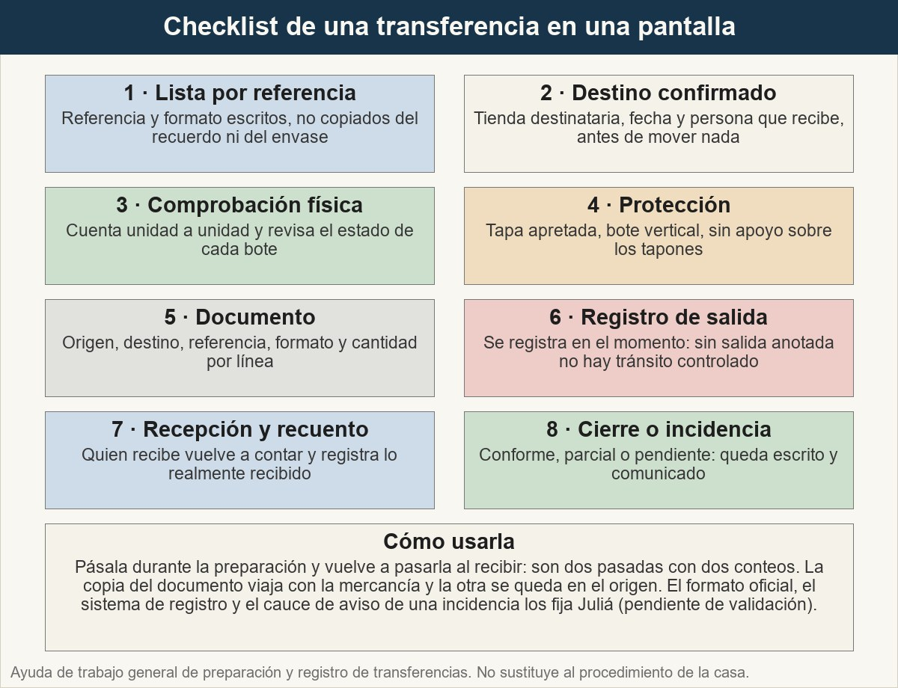
Ayuda de una pantalla: la checklist de transferencia
Checklist de una pantalla para usar durante la jornada. Ocho casillas encadenadas y dos pasadas: ninguna transferencia se cierra sin haber pasado las ocho, y el sistema de registro concreto lo determina la empresa (pendiente de validación).
Ver imagen original en el OA
Notes:
Imagen del OA: assets/fig-checklist.jpg
Texto alternativo: Checklist de una transferencia en una pantalla con ocho casillas: lista por referencia, destino confirmado, comprobación física, protección, documento, registro de salida, recepción con recuento y cierre o incidencia
Pie: Checklist de una pantalla para usar durante la jornada. Ocho casillas encadenadas y dos pasadas: ninguna transferencia se cierra sin haber pasado las ocho, y el sistema de registro concreto lo determina la empresa (pendiente de validación).
Enlace: https://pinturasespecializadas.lumbre.lat/object/preparar-y-registrar-transferencias

Slide 108
Para dominar este tema
Notes:
Sección del OA: Para dominar este tema
Enlace: https://pinturasespecializadas.lumbre.lat/object/preparar-y-registrar-transferencias

Slide 109
Lo esencial que debes saber · 1 de 3
•
Una transferencia cambia la ubicación y el registro de la mercancía, no su dueño: si algo falla, aparecen dos errores, uno en cada tienda.
•
La cadena es simétrica: lista por referencia, comprobación física, protección, documento, registro de salida, recepción con recuento y cierre. Dos conteos, dos personas distintas.
•
Se cuenta unidad a unidad, en botes, no en bultos; y se prepara leyendo referencia y formato, nunca por recuerdo ni por parecido (límite del plan §7).
Preparar y registrar transferencias
109 / 118

Slide 110
Lo esencial que debes saber · 2 de 3
•
El documento mínimo dice origen, destino, referencia, formato y cantidad por línea, con fecha y con quién prepara y quién recibe; una copia viaja con la mercancía.
•
Mientras está en tránsito, la mercancía no es disponible para prometer en ninguna de las dos partes: salió de un registro y no ha entrado en el otro.
•
Pendiente (salió y no se recibió) y parcial (llegó menos de lo que salió) son estados que se documentan y se comunican; cerrarlos o ajustarlos no lo decide quien los detecta.
Preparar y registrar transferencias
110 / 118
Notes:
Continuación de «Lo esencial que debes saber» (2 de 3).

Slide 111
Lo esencial que debes saber · 3 de 3
•
El procedimiento concreto de la empresa (documento, campos, quién autoriza, plazo de tránsito) es una dependencia interna pendiente de validación (§5.3).
Preparar y registrar transferencias
111 / 118
Notes:
Continuación de «Lo esencial que debes saber» (3 de 3).

Slide 112
Preguntas clave del tema · 1 de 2
1.
¿He escrito la lista por referencia y formato, o la estoy preparando de memoria?
2.
¿He contado unidades y he releído el destino de cada bulto antes de cargar?
3.
¿El documento tiene origen, destino, referencia, formato, cantidad, fecha y personas?
4.
¿He registrado la salida en el momento, con la cantidad realmente cargada?
Preparar y registrar transferencias
112 / 118

Slide 113
Preguntas clave del tema · 2 de 2
5.
¿En el destino se ha vuelto a contar y se ha registrado lo contado, no lo que decía el papel?
6.
¿Sé en qué estado está cada transferencia y qué puedo prometer de ella?
Preparar y registrar transferencias
113 / 118
Notes:
Continuación de «Preguntas clave del tema» (2 de 2).

Slide 114
Lo que debes poder hacer
•
Preparar y documentar una transferencia completa entre dos puntos de la casa, con lista por referencia, protección de los envases y doble registro.
•
Detectar un error de destino o de cantidad en una transferencia y tratarlo como diferencia documentada: contar, aislar, registrar y comunicar.
•
Explicar el estado de una transferencia (preparada, en tránsito, conforme, parcial, pendiente, en duda) y su efecto sobre las existencias disponibles.
Preparar y registrar transferencias
114 / 118

Slide 115
Chequeo: cerrar una transferencia sin dejar huecos · 1 de 3
Criterio de avance
Se considera superado con al menos 80% de acierto agregado en las actividades cubiertas.
Actividades cubiertas
• Relacionar · act-match
• Ordenar la secuencia · act-seq
• Respuesta numérica · act-num
• Detective de errores · act-det
• Opción múltiple · act-mcq
Preparar y registrar transferencias
115 / 118
Notes:
Compuerta de avance: Chequeo: cerrar una transferencia sin dejar huecos
Umbral declarado: 80%.
No se incluyen puntuaciones de ninguna sesión ni respuestas personales.
Enlace: https://pinturasespecializadas.lumbre.lat/object/preparar-y-registrar-transferencias

Slide 116
Chequeo: cerrar una transferencia sin dejar huecos · 2 de 3
• Verdadero o falso · act-tf
• Completar la frase · act-fill
• Predicción · act-pred
• Clasificar · act-sort
Al superar: Bien: ves la cadena como un espejo de dos conteos, distingues pendiente de parcial y no cierras una transferencia con datos sin comprobar. Haz una transferencia real con la checklist y anota qué casilla te dio dudas.
Preparar y registrar transferencias
116 / 118
Notes:
Continuación de «Chequeo: cerrar una transferencia sin dejar huecos» (2 de 3).

Slide 117
Chequeo: cerrar una transferencia sin dejar huecos · 3 de 3
Si aún no se alcanza: Repasa dos cosas: la cadena simétrica (quien prepara no es quien recibe y los dos cuentan) y el estado de tránsito, donde la mercancía no es disponible en ninguna de las dos tiendas. Y recuerda: las diferencias se documentan, no se ajustan por tu cuenta.
Preparar y registrar transferencias
117 / 118
Notes:
Continuación de «Chequeo: cerrar una transferencia sin dejar huecos» (3 de 3).

Slide 118
Lo que debes poder hacer
Anterior: Solicitar material a otra tienda (JUL-C08-O02), donde se prepara la solicitud inequívoca y rastreable que aquí se convierte en lista, documento y doble registro. Siguiente: Solicitar reposición mediante PBA (JUL-C08-O04). Ya sabes mover material entre puntos de la casa dejando trazados los dos registros; el siguiente paso es reponer desde el proveedor con el sistema de la casa, sin prometer lo que aún no está.
Preparar y registrar transferencias
118 / 118

